Slide 1


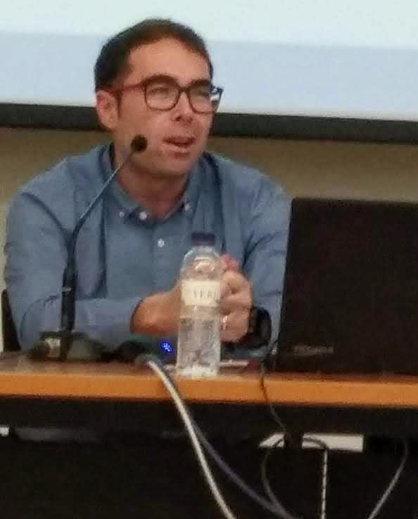
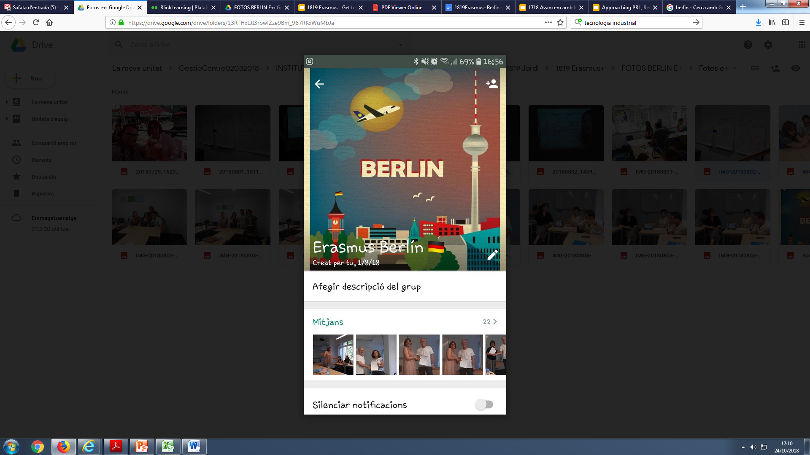


Approaching PBL, Berlin
Jordi Montero Aura
INS Terra Alta, Gandesa
"The European Commission support for the production of this publication does not constitute an endorsement of the contents which reflects the views only of the authors, and the Commission cannot be held responsi­ble for any use which may be made of the information contained therein."

Slide 2
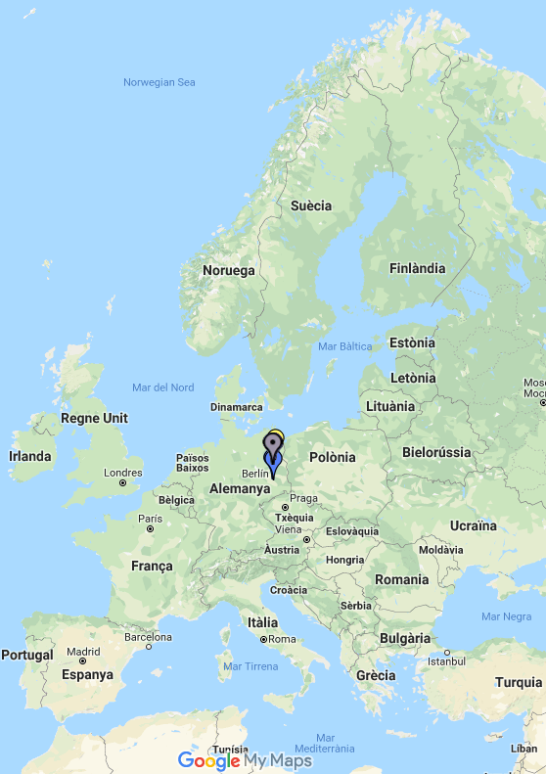
INDEX
a. Kind of mobility
b. Country
c. What have we learnt?
d. How are we applying the outcomes?
e. Personal opinions, reflections
f. Photos, videos
g. Resources

Slide 3
INDEX
a. Tipus de mobilitat
b. País
c. Què hem après?
d. Com s'apliquen els resultats?
e. Opinió personal, reflexions
f. Fotos, vídeos
g. Recursos

Slide 4

Kind of mobility: KA1
Where can we find partners and GET opportunities for training courses?
Key Action 1: Mobility of Individuals
This is all about providing opportunities for individuals to improve their skills, enhance their employability and gain cultural awareness.
Acció Clau 1 (KA1) – Mobilitat per a l’aprenentatge
L’educació, la formació i les activitats relacionades amb joventut juguen un paper clau a l’hora de proporcionar a persones de totes les edats, els mitjans necessaris per participar activament en el mercat laboral i la societat en general.

Slide 5


BERLIN July 30th-August 4th 2018

Slide 6
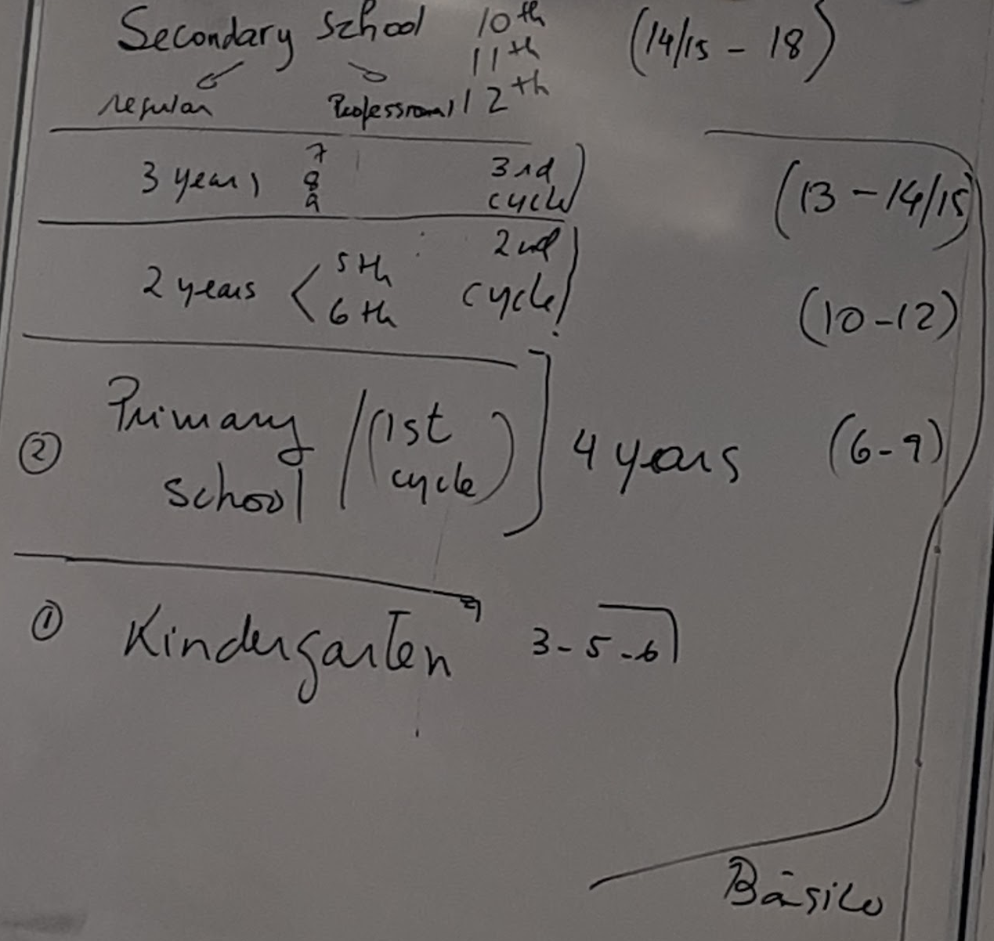
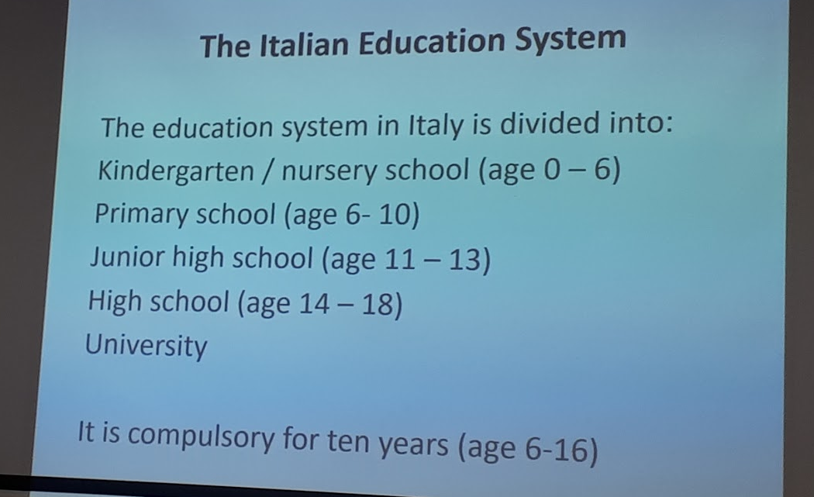
Do all countries teach the same way?
Tots els països ensenyen igual?
- A Portugal l’ensenyament és obligatori del 3 als 18 anys
- A Itàlia dels 6 als 16 anys
Notes:
Curiositats sobre els diferents models d’ensenyament

Slide 7
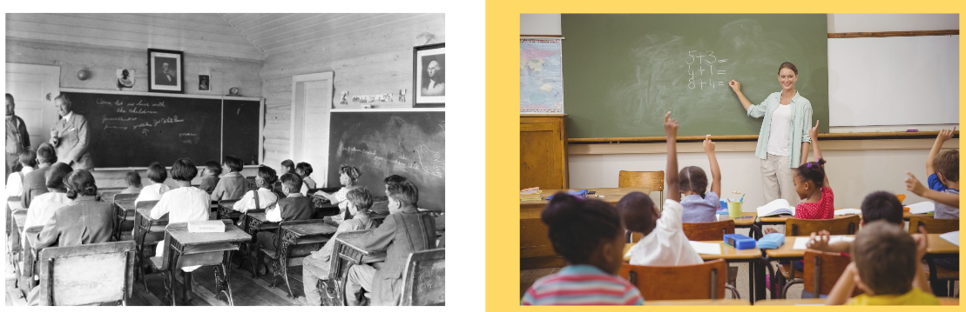
Are we evolving pedagogically?
Hi ha un avenç pedagògic?
Notes:
Una de les primeres qüestions que ens preguntem és anem evolucionant? A tot arreu s’ensenya igual?

Slide 8
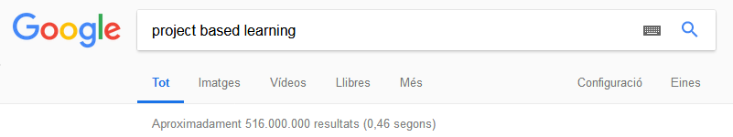
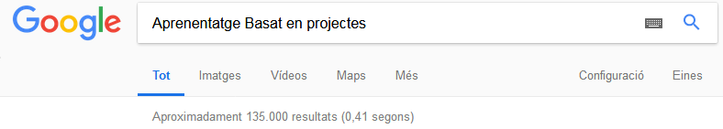
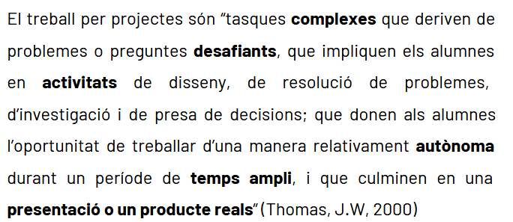
PBL: Project Based Learning. Aprenentatge Basat en projectes

Slide 9
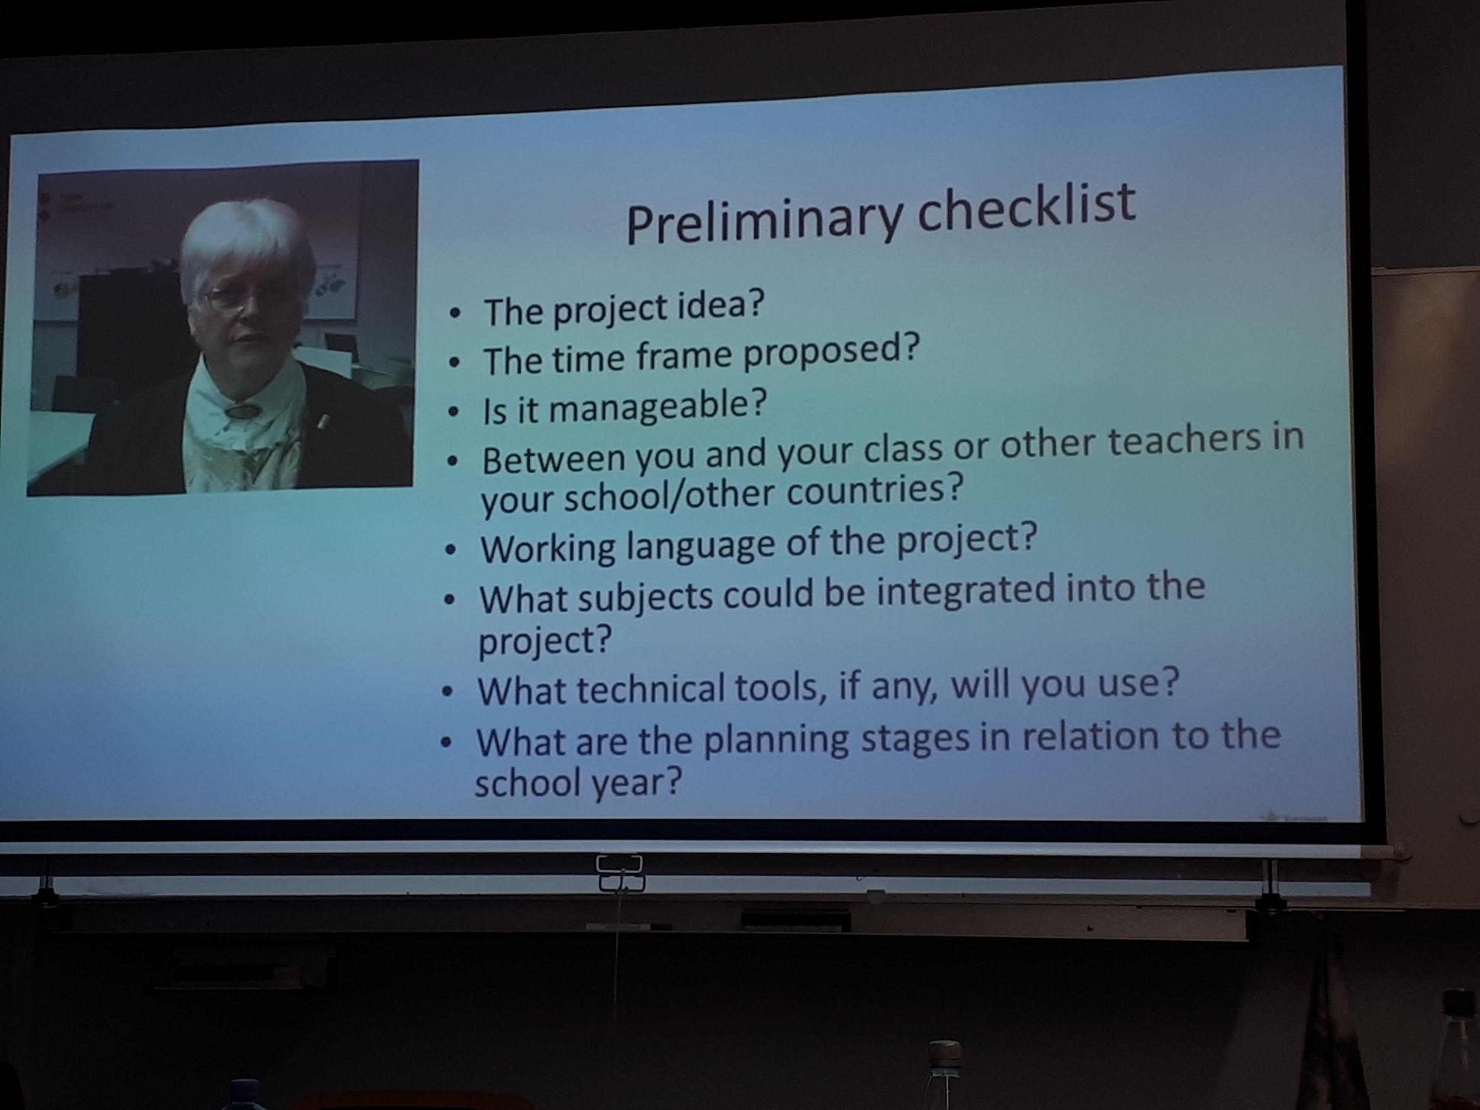
PBL: Project Based Learning. Preliminary checklist

Slide 10
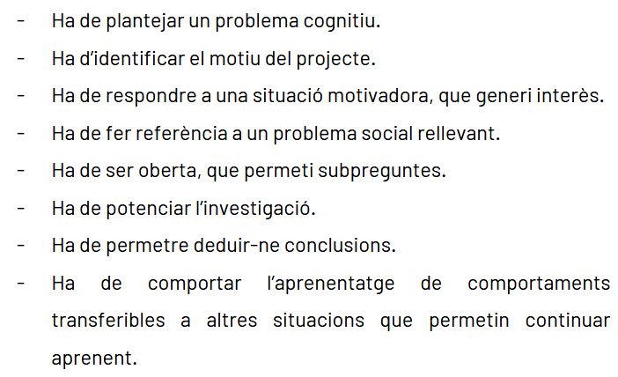
PBL: Project Based Learning. Idees prèvies

Slide 11
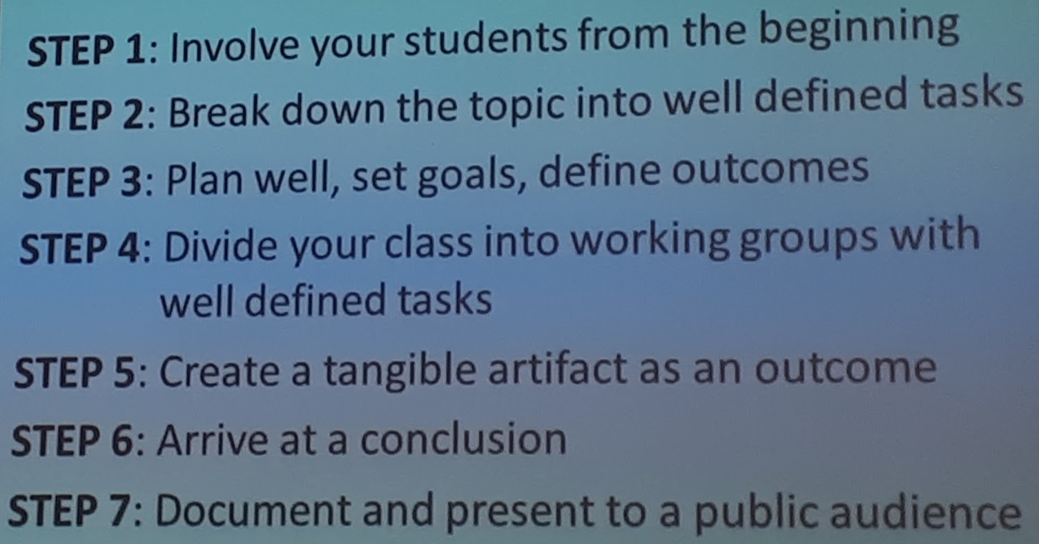
PBL: Project Based Learning. 7 Steps to successful PBL

Slide 12
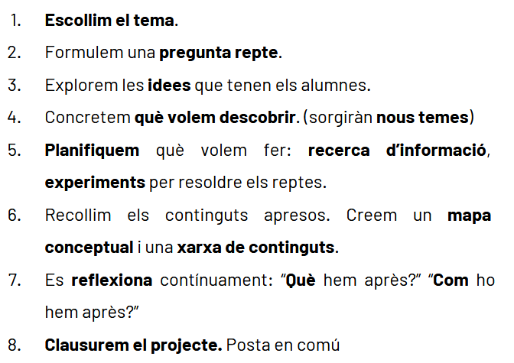
PBL: Project Based Learning. Seqüència d’èxit

Slide 13
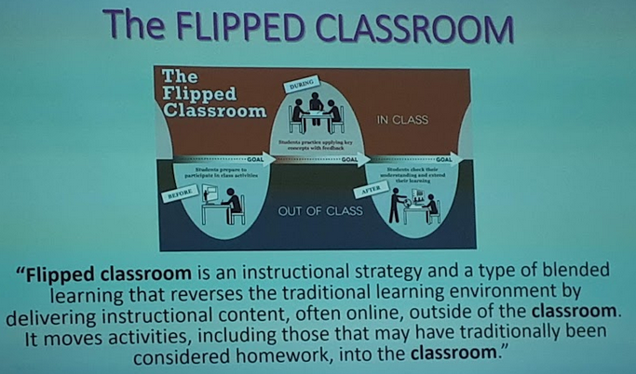
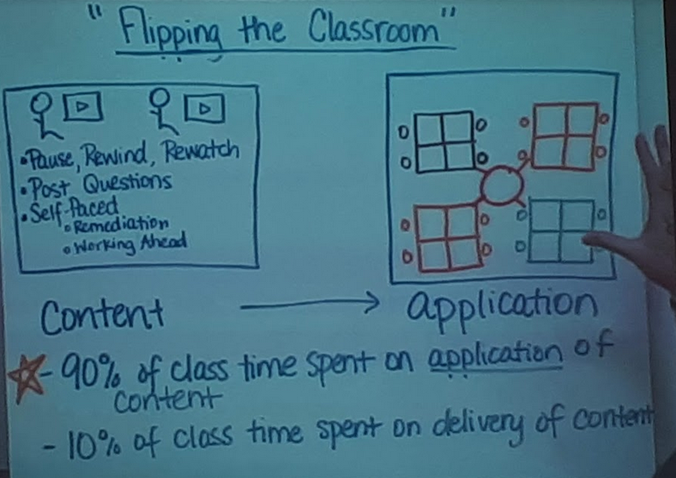
New methodologies...

Slide 14
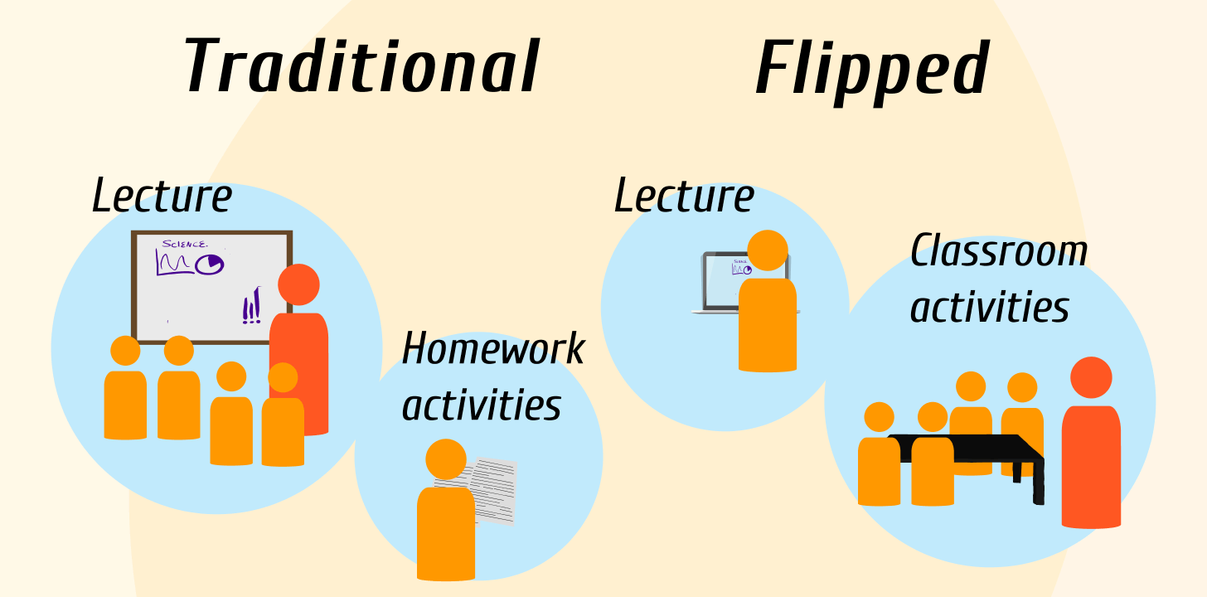
Classe a la inversa… Comencem pel final!
És un sistema segons el qual els estudiants aprenen nous continguts per mitjà de les TIC normalment fora de l’aula, per després realitzar activitats de caràcter pràctic, de reforç o més individualitzades tutoritzades per un professor dins l’aula

Slide 15

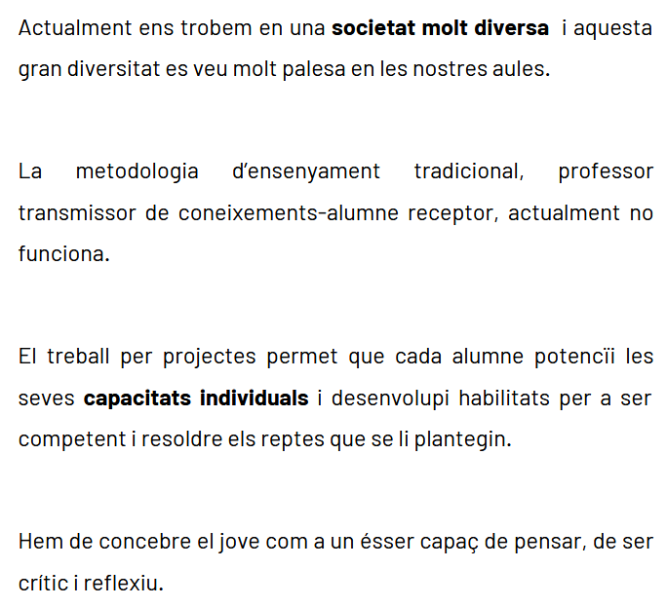
PBL: Project Based Learning. Conclusions

Slide 16
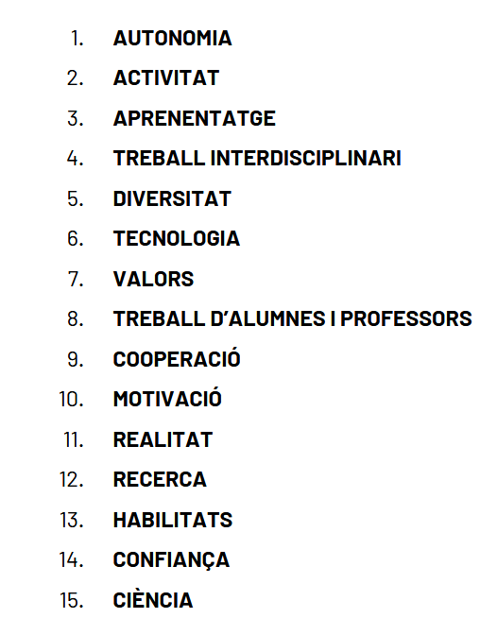

PBL: Project Based Learning. Keywords/ Paraules clau

Slide 17
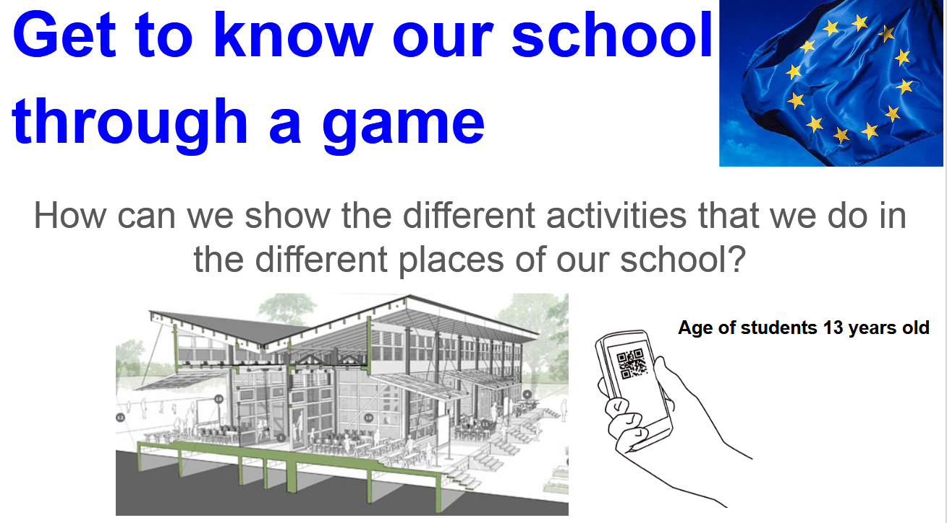
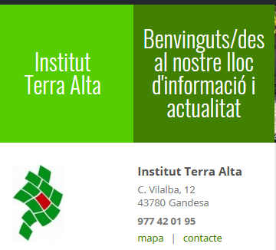
Què fem?...
… de l’ABP al PBL:

Slide 18
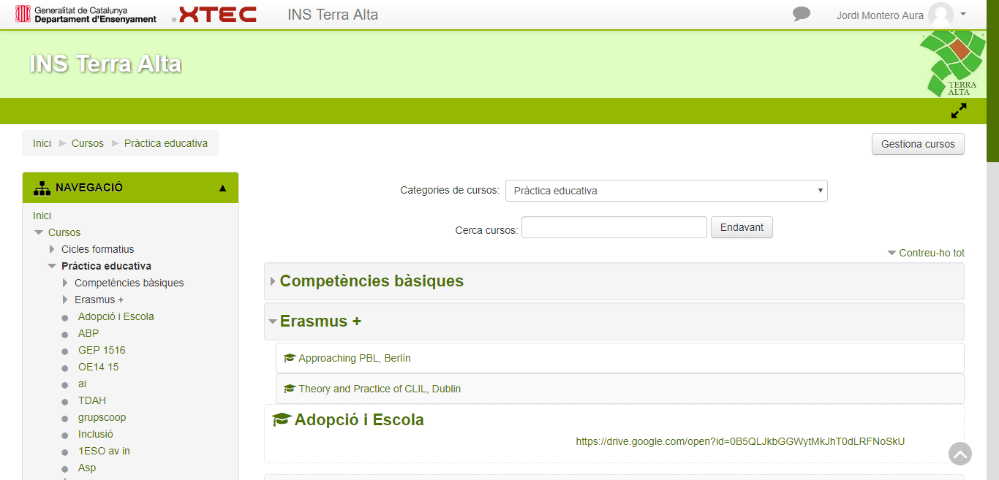
Què fem?... Difusió al claustre...

Slide 19
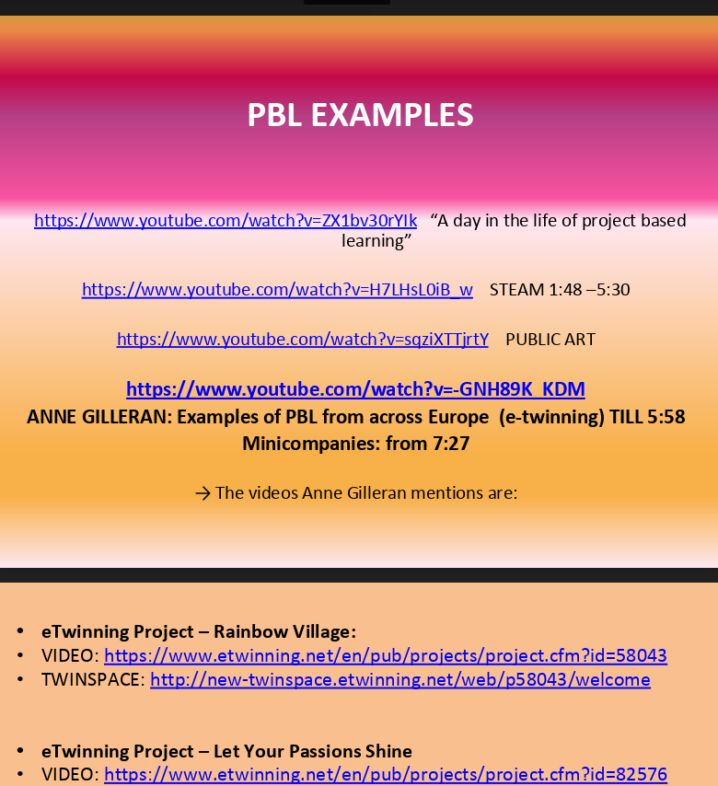


https://drive.google.com/open?id=0Bx577ZfYvFywZ2Jqb3hxUWlKLTdvcWVzUG1SckVTaGVqN1Bz
Notes:
Material= a dos diapositives amb links...

Slide 20
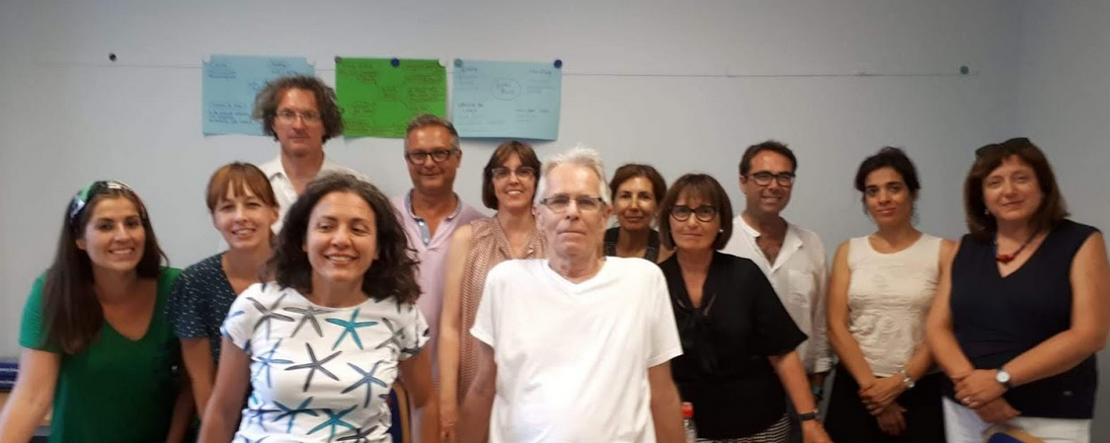
Photos, videos
Working team!!

Slide 21
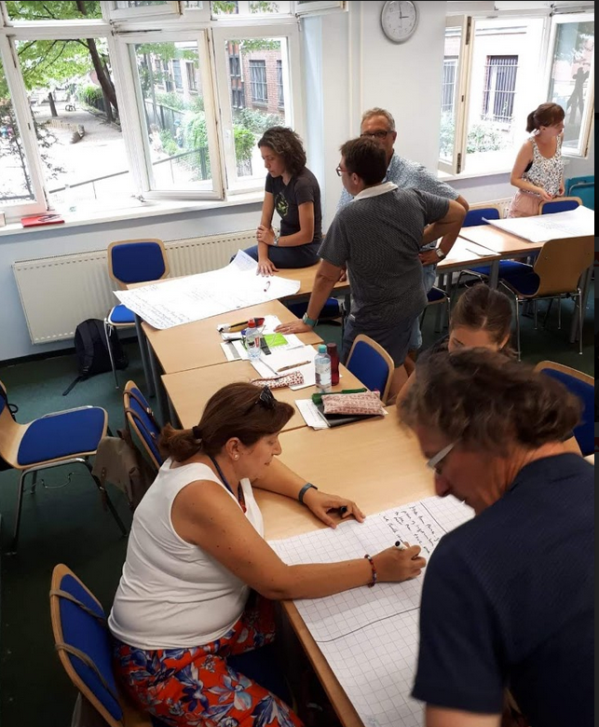
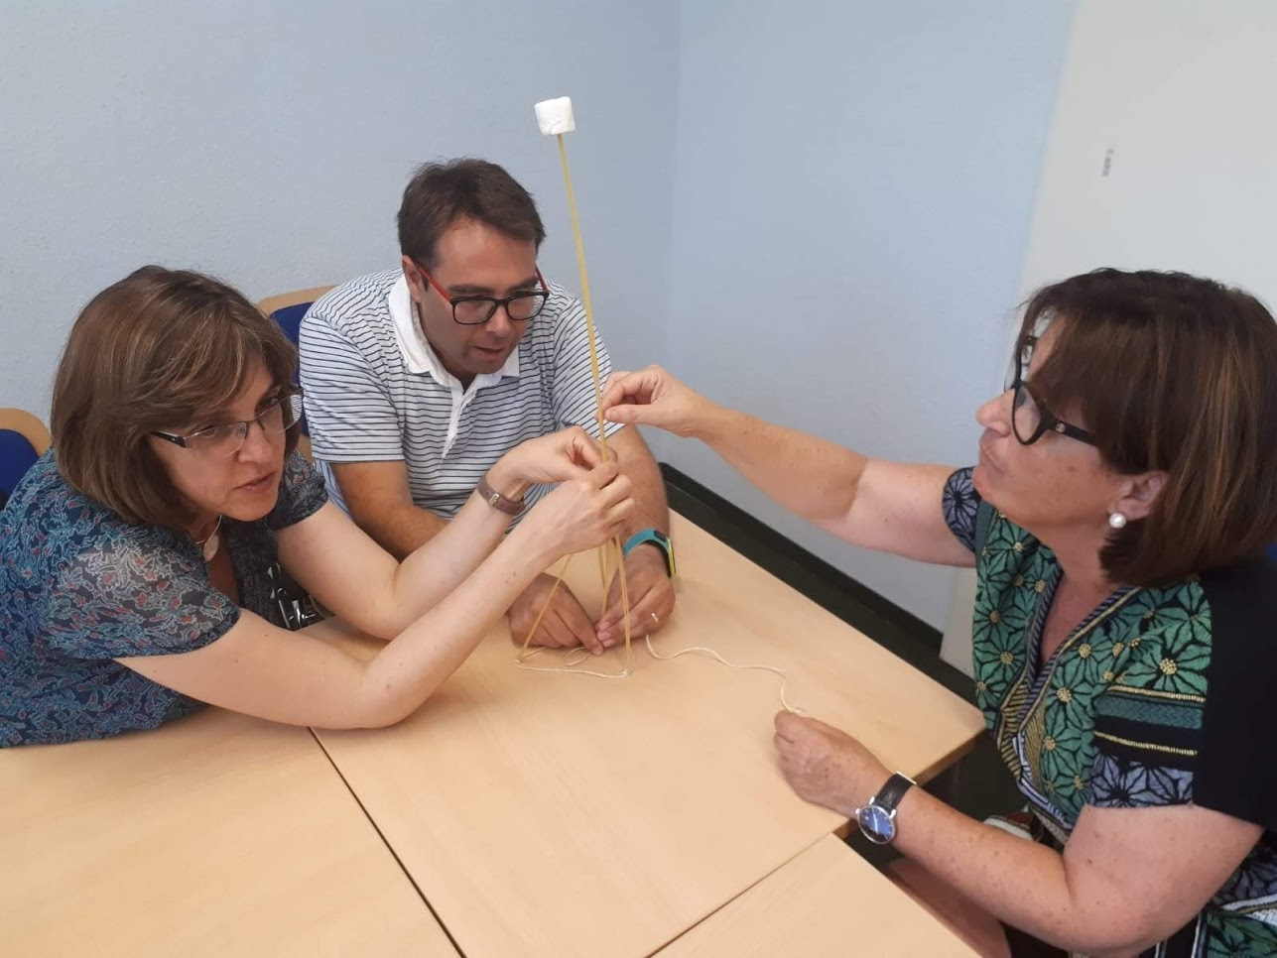
Photos, videos
Aprenem fent !!!

Slide 22
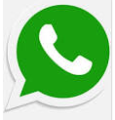
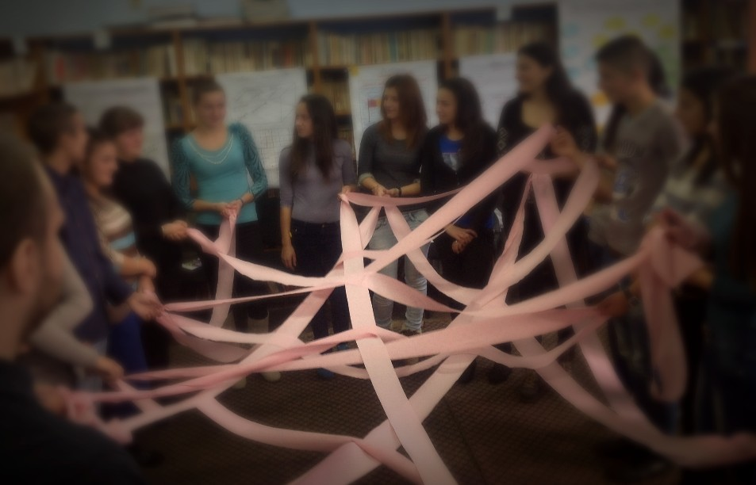
Weaving relations:
Notes:
El grup de watsapp… recordatori diapositiva presentació...

Slide 23
